Slide 1
LH: Hương Thảo
Nói và nghe
Bài giảng thiết kế bởi: Hương Thảo - tranthao121004@gmail.com

Slide 2
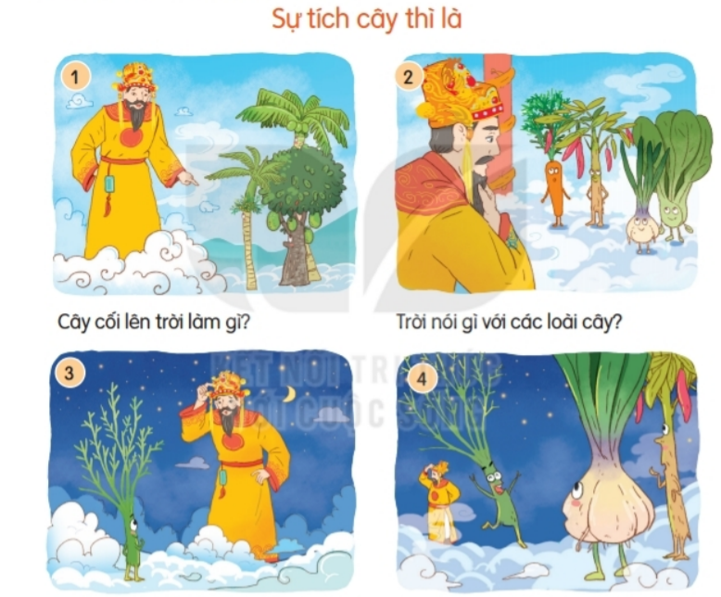
Tranh vẽ gì?

Slide 3


LH: Hương Thảo
Kể lại chuyện theo tranh
Notes:
3

Slide 4

Cùng bạn
Trả lời câu hỏi kể chuyện theo tranh qua trò chơi “Hộp quà bí ẩn”
Notes:
Bài giảng thiết kế bởi: Hương Thảo - tranthao121006@gmail.com
4

Slide 5









Notes:
Cách chơi: Bấm vào thân hộp quà -> Xuất hiện câu hỏi, nhấp chuột để xuất hiện câu trả lời. Nhấp vào nắp hộp quà để tặng con một tràng vỗ tay. Bấm “Go home” để trờ về hộp quà tiếp theo và làm tương tự như trên.

Slide 6








1. Trời nói gì với các loài cây?
Trời đang đặt tên cho từng cây.
GO HOME
You are given 3 candies

Slide 7
2. Chuyện gì xảy ra với 2 bà cháu khi rừng bị cháy?
Nương lúa bị cháy, cậu bé buồn, nước mắt trào ra.
GO HOME
You are given 5 candies

Slide 8
3. Cuộc nói chuyện giữa trời và cây nhỏ diễn ra như thế nào?
Cuộc nói chuyện giữa trời và cây nhỏ diễn ra rất thú vị
GO HOME
You are given 7 candies

Slide 9
4. Vì sao cây nhỏ có tên là thì là?
Trời còn đang suy nghĩ cho một cái tên. Tên chú thì…..là…..thì…..là thì cây nhỏ đã chạy đi xa khoe tên với bạn bè.
GO HOME
You are given 2 candies

Slide 10



LH: Hương Thảo
Thêi gian 5’
Cïng b¹n kÓ
trong nhãm
Notes:
Bài giảng thiết kế bởi: Hương Thảo - tranthao121004@gmail.com
10

Slide 11

Qua câu chuyện, em học được điều gì?
Notes:
Bài giảng thiết kế bởi: Hương Thảo - tranthao121006@gmail.com
11

Slide 12
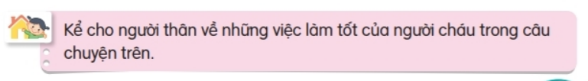
Notes:
Bài giảng thiết kế bởi: Hương Thảo - tranthao121004@gmail.com

Slide 13

Củng cố, dặn dò
LH: Hương Thảo
Notes:
Bài giảng thiết kế bởi: Hương Thảo - tranthao121004@gmail.com

